Slide 1
페이지 이름 | 로그인 | 설명
URL | /login | 사용자가 이 웹사이트에 처음 진입하였을 때 보여주는 페이지이다. 배경화면으로는 왼쪽 방향으로 서서히 사라지게 준비되어있는 운동 관련 사진 중 랜덤으로 보여준다. 로그인을 하기 위해서 가입이 되어있어야하며, 회원가입 버튼을 눌러서 가입을 할 수 있는 페이지로 이동한다. 사이트 이름을 왼쪽 상단에 보여준다. 그 하단에는 환영하는 문구와 사이트 설명을 넣는다. 왼쪽 중앙에 로그인을 할 수 있는 박스를 위치한다.
운동관련 사진
ERMP
환영해요! 😀
운동 목록을 관리하고 통계를 볼 수 있는
Exercise Routine Management Planner 입니다!
ID
ID
로그인
PW
PW
회원가입

Slide 2
페이지 이름 | 회원가입 | 설명
URL | /regist | 로그인에서 “회원가입”을 누르면 진입할 수 있는 페이지이다. ID, PW, 이름, 이메일의 값이 필요하며 ID와 이메일은 중복될 수 없다. 중복확인을 통과하고, 모든 값을 입력해야 가입을 할 수 있다. “취소“ 버튼을 누를 시 로그인 페이지로 이동한다.
ERMP 회원가입
ID
중복 확인
ID
PW
PW
이름
이름
이메일
중복 확인
example@example.com
가입
취소

Slide 3

페이지 이름 | 홈 | 설명
URL | / | 회원이 로그인 했을 때 보여주는 페이지이다. ‘User’에는 회원가입 때 ‘이름’에 입력한 사용자의 이름을 보여주도록 한다. 그 옆에는 로그아웃 버튼을 위치한다. Header에는 Home이 선택되게 하고 한 달 기준으로 출석체크판을 띄워준다. 당일에 출석이 되지 않았으면 자동으로 출석이 되도록 하고 현재 또는 지난 날짜의 출석 여부는 “V”로 표시한다. 오늘이 어느 날짜인지 알 수 있도록 다른 색으로 표시한다. 다른 달의 출석 여부도 알 수 있도록 월에 양 옆 화살표를 달아준다.
ERMP
‘User’님 환영합니다!
Home
My Routine
My Log
5월
일 | 월 | 화 | 수 | 목 | 금 | 토
 |  |  | 1 V | 2 V | 3 V | 4
5 | 6 | 7 | 8 | 9 | 10 | 11
12 | 13 | 14 | 15 | 16 | 17 | 18
19 | 20 | 21 | 22 | 23 | 24 | 25
26 | 27 | 28 | 29 | 30 | 31

Slide 4
페이지 이름 | 루틴 관리 | 설명
URL | /routine | 헤더의 “My Routine” 버튼을 누르면 진입할 수 있는 페이지이다. 오늘의 날짜가 헤더 밑부분 가운데에 위치하고 다른 날도 수정 가능하도록 양 옆 화살표를 위치한다. 루틴 추가를 누르면 루틴을 추가할 수 있는 페이지로 넘어간다. 해당 날짜에 설정한 루틴이 있다면 그 목록을 불러온다. 루틴의 이름, 설정한 목표치, 완료 버튼, 수정 버튼, 삭제 버튼이 위치한다. 달성한 수치를 입력하고 완료 버튼을 누르면 그 데이터를 DB에 저장하고 버튼이 달성 버튼으로 바뀌고 수정 버튼도 비활성화 된다. 또한 값을 수정하지 못한다. 달성 버튼을 다시 누르면 이전에 입력했던 수치를 가진채 다시 입력할 수 있게 바뀌고 버튼도 완료 버튼으로 바뀐다. 수정 버튼을 누르면 루틴의 이름과 목표치를 수정할 수 있다. 삭제 버튼을 누르면 해당 날짜의 루틴만 삭제된다.
ERMP
‘User’님 환영합니다!
Home
My Routine
My Log
2024.05.16
➕ 루틴 추가
- 런닝
/ 60분
✅
✏
❌
- 푸쉬업
20
/ 40회
🏆
✏
❌

Slide 5
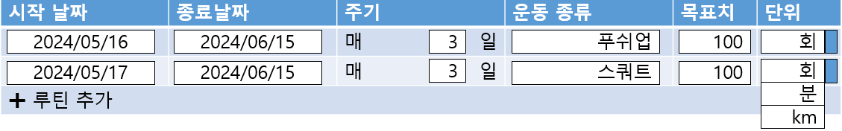
페이지 이름 | 루틴 추가 | 설명
URL | /routine/add | 루틴 관리 페이지의 루틴 추가 버튼을 누르면 진입할 수 있는 페이지이다. 시작날짜와 종료날짜를 선택할 수 있으며 주기를 설정 가능하다. 운동 종류에는 하고 싶은 운동의 이름을 적으면 되고 목표치를 설정할 수 있다. 운동마다 단위가 다르기 때문에 select box로 선택 가능하다. 표 왼쪽 하단의 루틴 추가 버튼으로 표 행을 늘려 루틴을 여러 개 추가할 수 있다. 페이지 아래 오른쪽 부분의 루틴 등록 버튼을 누르면 루틴이 DB에 들어가며 오늘의 루틴 관리 페이지로 돌아가게 된다.
ERMP
‘User’님 환영합니다!
Home
My Routine
My Log
➕ 루틴 등록

Slide 6
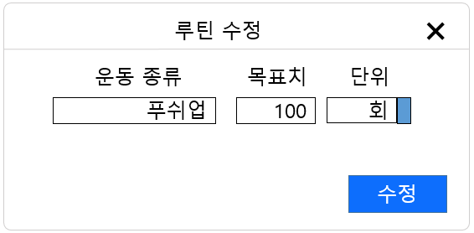
페이지 이름 | 루틴 수정 | 설명
URL | /routine | 루틴 관리의 수정 버튼을 누르면 해당 루틴의 모달창이 뜬다. 수정할 수 있는 항목은 운동 종류와 목표치, 단위이다. 수정 버튼을 누르면 수정된다.
ERMP
‘User’님 환영합니다!
Home
My Routine
My Log
2024.05.16
➕ 루틴 추가
- 런닝
/ 60분
✅
✏
❌
- 푸쉬업
20
/ 40회
🏆
✏
❌

Slide 7
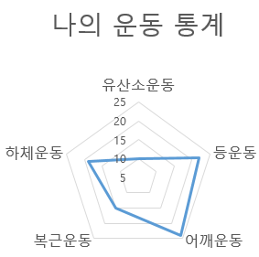
페이지 이름 | 루틴 추가 | 설명
URL | /statistic | 헤더의 “My Log” 버튼을 누르면 진입할 수 있는 페이지이다. 월별로 달성된 수치를 기반으로 차트를 표시한다. 각 월은 화살표를 통해 이동할 수 있다.
ERMP
‘User’님 환영합니다!
Home
My Routine
My Log
2024.05

